Slide 1
Proprietà dei gas reali – calore specifico
    Versione: 1.00.00
    Ultimo aggiornamento: 18 dicembre 2002
    Realizzato da: C. Carcasci, B.Facchini
  Testi di Riferimento
    Stecco, S., “Impianti di Conversione Energetica”, Pitagora Editrice (BO)
      ????
    Caputo, C., “Gli impianti motori termici”, Ed. ESA
      ???

Slide 2
Indice
  Argomenti
    Calore specifico

Slide 3
I Calori specifici
Si sa per esperienza che occorrono differenti quantità di energia per innalzare di un grado la temperatura di masse identiche di sostanze differenze
  Il calore specifico è una proprietà del materiale che permette di stimare la capacità di accumulo di energia di varie sostanze
Il calore specifico è l'energia richiesta per innalzare di un grado la temperature della massa unitaria di una sostanza
  J/kgK≡J/kg°C
  Tale energia dipende da come il processo è eseguito
    Calore specifico a volume costante: Cp
    Calore specifico a pressione costante: Cv

Slide 4
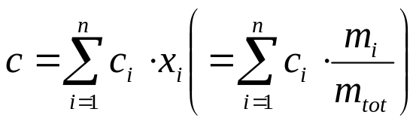
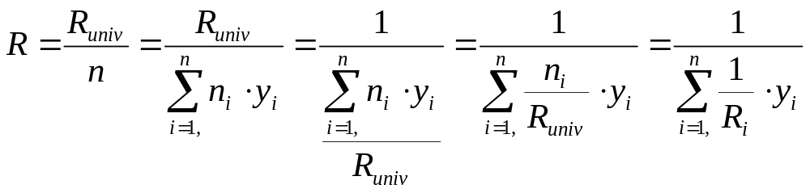
Calore specifico di miscele
Ogni specie ha un calore specifico diverso
  Per calcolare il calore specifico della miscela, si deve fare la media pesata, dove i pesi sono le frazioni di massa della miscela
La costante dei gas R, invece si stima con i reciproci della media pesata dove i pesi sono le frazioni molari della miscela

Slide 5
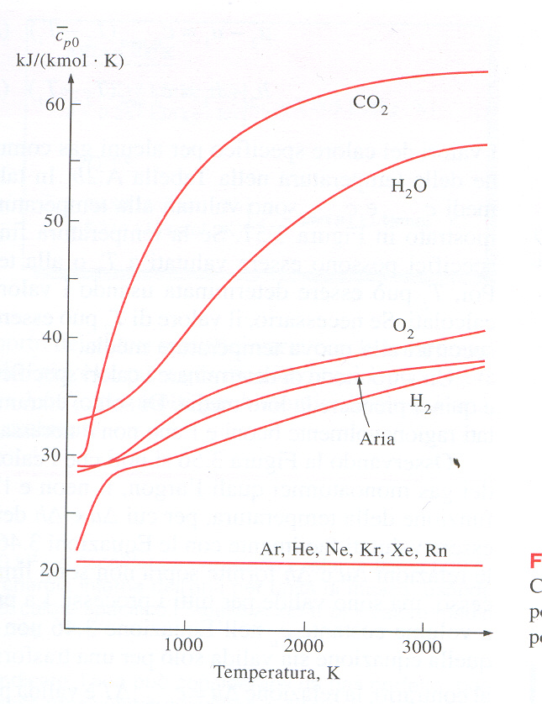
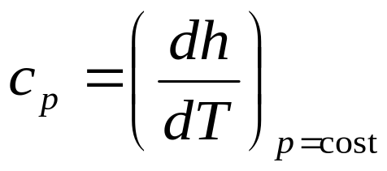
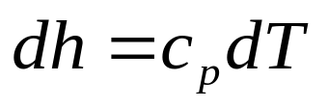
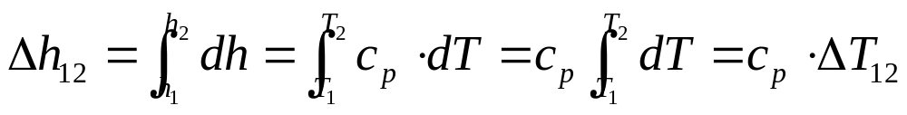
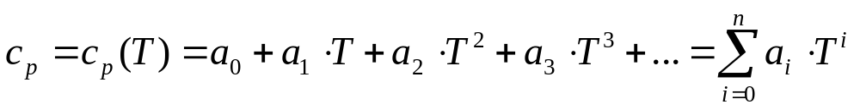
Gas perfetti - calore specifico 1
Per i gas perfetti vale nelle trasformazioni a pressione costante
  Per un gas perfetto ideale c_{p}=cost e quindi….
    L’integrazione non dipende dal calore specifico
  Per un gas non ideale c_{p} è funzione della temperatura
    Può essere descritto tramite un polinomio di grado n
      Interpolando opportunamente i dati sperimentali

Slide 6
Gas perfetti - calore specifico 2
  Il calore specifico a volume costante si determina come differenza fra il calore specifico a pressione costante e la costante del gas R
    La costante R non dipende dalla temperatura (legge di Meyer)
    c_{v}=c_{p}-R
    Nel caso di gas non ideali (con calore specifico variabile) varia soltanto il termine noto a₀
    c_{v}=c_{p}-R

Slide 7
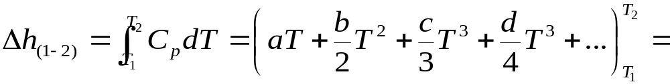
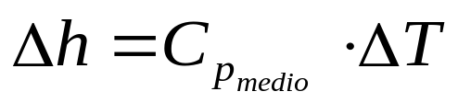
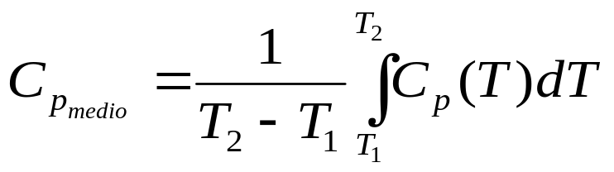
Gas perfetti - calore specifico medio
L’espressione di Δh che ne risulta è
Ovvero:
dove
(media integrale)
Possiamo notare che:
nel caso in cui C_{p} sia lineare la media aritmetica coincide con quella integrale,
negli altri casi l’errore che si commette nell’approssimazione dipende dal grado del polinomio

Slide 8
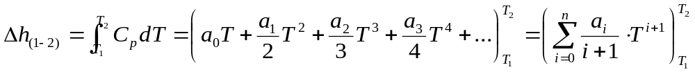
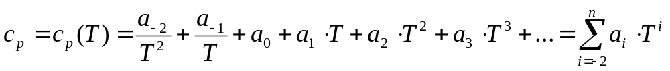
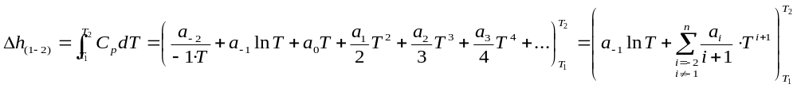
Gas perfetti - calore specifico medio
Più in generale
Nel caso in cui gli esponenti siano anche negativi:

Slide 9
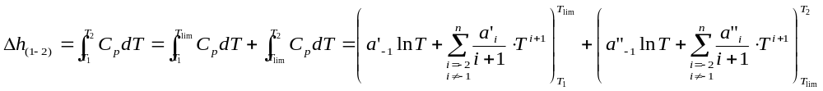
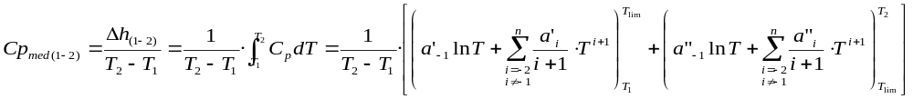
Gas perfetti - calore specifico medio
Nel caso in cui i coefficienti polinomiali (a₋₂, a₋₁, a₀, a₁, a₂,….) siano validi per diversi range di temperatura…
  Supponiamo che per una certa temperatura T_{lim} cambino
    Si deve spezzare il l’integrale

Slide 10
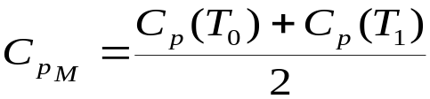
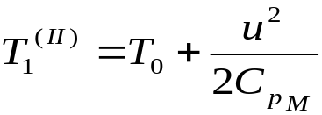



Gas perfetti - calore specifico – esempio di calcolo
Ipotizzo una T^{I} di primo tentativo
e assegno la precisione desiderata
T₁^{(I)} , ε
Calcolo C_{pM}= C_{pM}(T₀,T₁)
Calcolo T^{II} in
funzione di T^{I}
no
Verifico la convergenza:
confronto T^{II} calcolata con T^{I} ipotizzata
Aggiorno il valore su cui itero
sì
Si determina il
valore cercato.

Slide 11
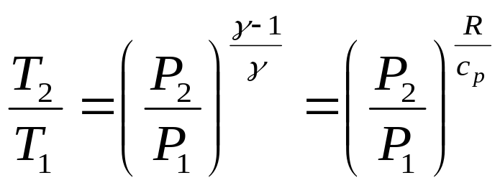
Gas perfetti – Costante della trasformazione isoentropica -1
Consideriamo una trasformazione isoentropica
  Se il calore specifico Cp è costante otteniamo semplicemente:
  Nel caso di calore specifico variabile con la temperatura, si ha invece:
    Proseguendo ….

Slide 12
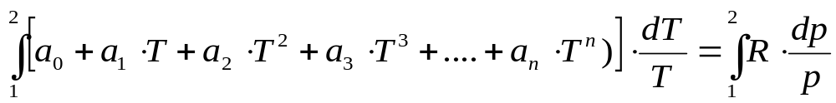
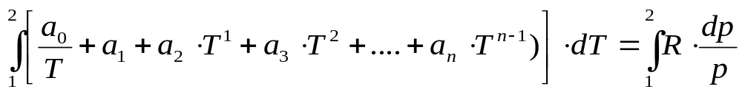
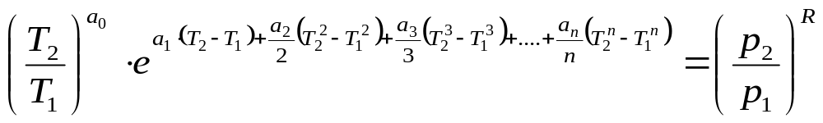
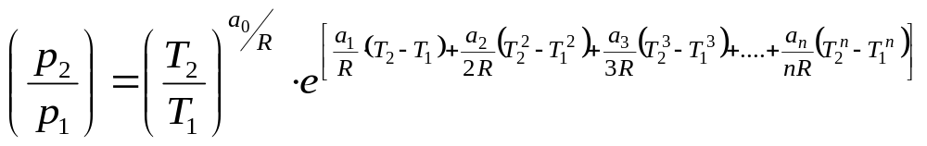
Gas perfetti – Costante della trasformazione isoentropica -2
  Passando all’integrazione
    Tornando alla forma esponenziale…

Slide 13
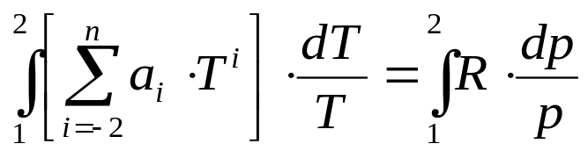
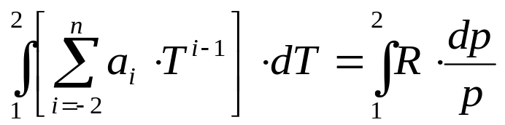
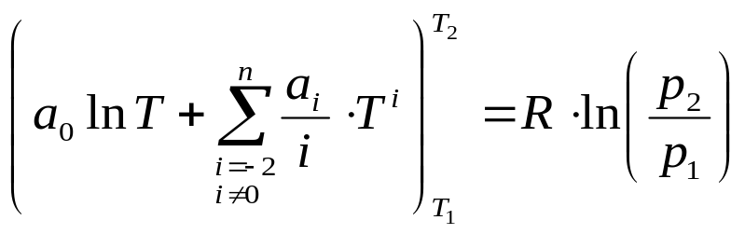
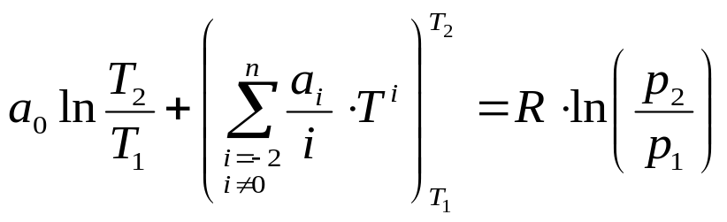
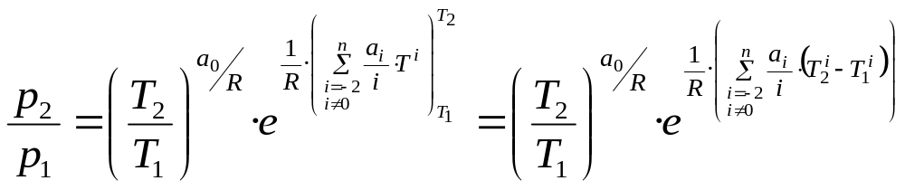
Gas perfetti – Costante della trasformazione isoentropica -2
Si usasse un polinomio più esteso e in forma più generale
  Con esponenti anche negativi

Slide 14
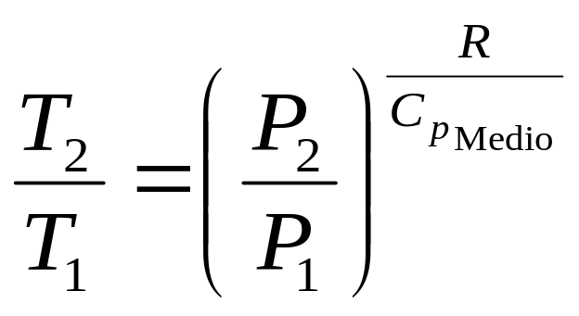
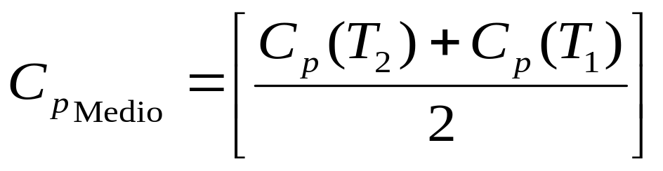
Gas perfetti - calore specifico 7
A quella basata sulla semplice media aritmetica del C_{p} medio:
dove:
l’errore che si commette nell’approssimazione dipende dal grado del polinomio e dal ΔT ed è, generalmente, trascurabile.

Slide 15
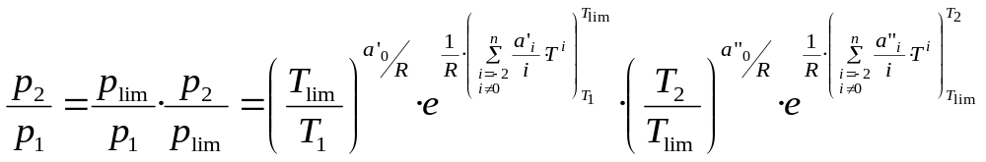
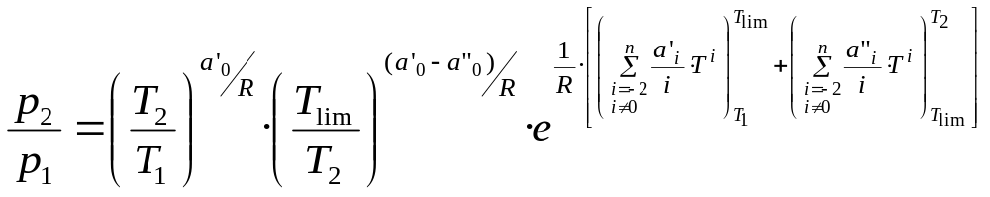
Gas perfetti – Costante della trasformazione isoentropica -3
Nel caso in cui i coefficienti del polinomio cambino per una certa temperatura (T_{lim})
Se T₂<T_{lim} (quindi si usano solo i coeff. a’), è sufficiente porre: T_{lim}=T₂ (così si annullano alcuni termini)
Se T₁>T_{lim} (quindi si usano solo i coeff. a”), è sufficiente porre: T_{lim}=T₁ (così si annullano alcuni termini)

